Slide 1
Подготовка и оформление научно-исследовательских работ школьников
Коцур Владимир Михайлович
старший преподаватель
кафедры ботаники ВГУ имени П.М. Машерова

Slide 2
Разделы работы
Титульный лист,
Оглавление,
Введение,
Материал и методы исследования,
Результаты исследования и их обсуждение,
Заключение,
Список литературы,
Приложение (при необходимости)

Slide 3
Разделы работы
Очередность в тексте:
Титульный лист,
Оглавление,
Введение,
Материал и методы,
Результаты исследования,
Заключение,
Список литературы,
Приложение.
Порядок подготовки:
Материал и методы,
Результаты исследования,
Заключение,
Введение,
Оглавление,
Титульный лист.
Список литературы формируется во время всего периода написания работы.

Slide 4
Начало работы….
Выбор темы
Наилучший вариант – предпочтения учащегося.
Выбор темы самим учащимся (разумеется под руководством педагога) способствует мотивации на дальнейшую работу.
При затруднении полезно посмотреть сборники статей и тезисов в интернете.
В ходе его можно определиться с актуальными и популярными направлениями и, напротив, выявить для себя темы не исследованные в полной мере.

Slide 5
Цель работы
Важнейшим разделом научной работы является формулировка цели исследования.
В идеальном варианте цель должна быть утверждением, формулирующим простой вопрос:
Есть ли зависимость…?
Каково влияние…?
Каково значение данного…?
Когда необходимо…
Какие… и т.д.

Slide 6
Слова для начала цели и задач
Выявить
Определить
Установить
Предложить
Охарактеризовать
Выделить
Вычислить
Проанализировать
Применить
Проследить
Желательно избегать слов:
Изучить
Исследовать
Научиться
Узнать
Сделать
Овладеть

Slide 7
Примеры целей
Выявить факторы, влияющие на виды лишайников в условиях города.
Определить последовательности белка, важные для процессов синтеза.
Установить зависимость между успеваемостью школьников и уровнем физической нагрузки.

Slide 8
Задачи
На основании цели в самом начале исследования формируются задачи (2-3), конкретизирующие цель.
Задачи также представляют вопрос в форме утверждения (как и цель).
Текст будущей работы можно разбить на главы, где каждая из них раскроет одну из задач.

Slide 9
Задачи
Не желательно включать в число задач пункты по обзору и анализу литературы и материалов сети интернет.
Задачи формулируют конкретные ожидаемые практические результаты при достижении цели.
Теоретические пункты являются лишь способом достижения цели или конкретной задачи.

Slide 10
Задачи
Также выглядит сомнительным включения в число задач «изучение общественного мнения…», если работа не имеет явной социо-гуманитарной направленности.

Slide 11
Пример:
Цель работы – выявить видовой состав и экологические особенности карабидокомплексов г. Городка.
Задачи:
1. Установить видовой состав жужелиц на исследуемых участках;
2. Проанализировать изменение зооценотических характеристик жужелиц в местах исследования.

Slide 12
План работы
Далее следует определиться с планом и методами проведения исследований.
Здесь пригодится литература, найденная в ходе работы над темой исследования.
Полезно посмотреть публикации по смежным темам с целью заимствования ряда методов.
Важно не забыть сделать ссылку на источник методики исследования.

Slide 13
План работы
При составлении плана работы полезно разбить исследование на простые этапы например по задачам исследования.
Данные по каждому этапу в дальнейшем удобно будет оформить как отдельные главы или подглавы.
Ход проведения исследования полезно фотографировать для последующего составления презентации.

Slide 14
Раздел «Материал и методы исследования» формируется в процессе выполнения самого исследования.
После окончания исследования и получения основного массива первичных данных можно приступить к написанию раздела «Результаты исследования и их обсуждение».
Данные, полученные в ходе исследования можно разделить на качественные и числовые.

Slide 15
Анализ данных
Важно не просто представить данные, а провести их анализ и сопоставление с данными предшествующих работ (при наличии).
Анализ крайне желательно проводить при помощи методов статистики.
Наиболее простым способом является использование пакета статистики в составе MS Excel.
При возможности можно пользоваться и другими программами (например Statistica).

Slide 16
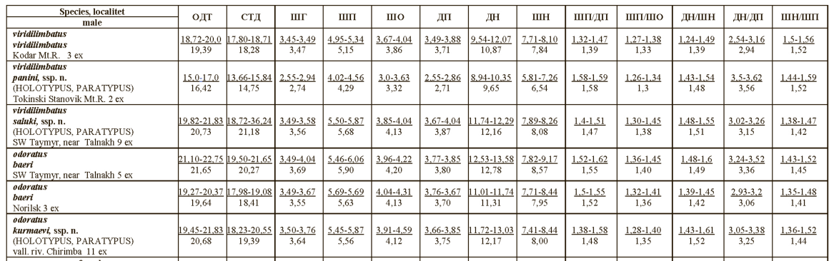
Дискриминантный анализ

Slide 17
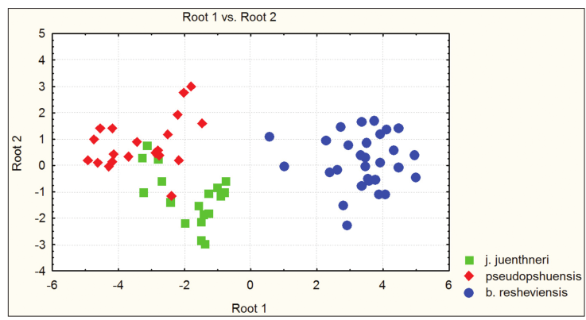
Дискриминантный анализ

Slide 18
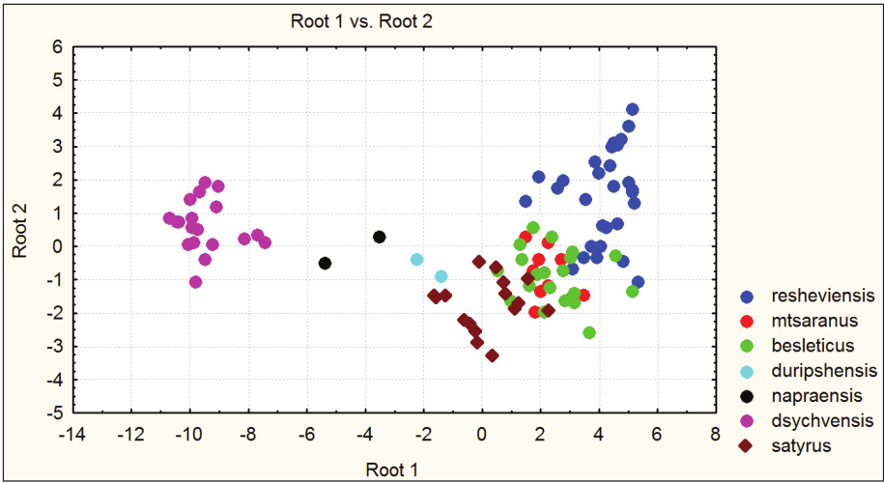
Дискриминантный анализ

Slide 19
№ | Вид | Биотоп
 |  | 1 | 2 | 3 | 4 | 5 | 6 | 7 | 8 | 9 | 10 | 11 | 12 | 13
1 | Carychium minimum | 0 | 4,05 | 0 | 0 | 0 | 1,69 | 0 | 0 | 0 | 0 | 10,53 | 1,82 | 1,59
2 | Carychium tridentatum | 0 | 0 | 0 | 0 | 1,39 | 23,73 | 4,29 | 8,57 | 6,25 | 0 | 0 | 0 | 0
3 | Succinea putris | 1,72 | 0 | 0 | 0 | 0 | 0 | 0 | 0 | 0 | 0 | 0 | 9,09 | 0
4 | Succinella oblonga | 1,72 | 0 | 0 | 0 | 0 | 0 | 0 | 0 | 0 | 0 | 0 | 0 | 4,76
5 | Oxyloma elegans | 0 | 9,46 | 0 | 0 | 0 | 0 | 0 | 0 | 0 | 0 | 0 | 0 | 0
6 | Cochlicopa lubrica | 6,90 | 0 | 0 | 3,28 | 9,72 | 6,78 | 0 | 7,14 | 8,33 | 0 | 2,63 | 5,45 | 3,17
7 | Cochlicopa lubricella | 1,72 | 2,70 | 0 | 0 | 0 | 3,39 | 5,71 | 0 | 0 | 0 | 0 | 0 | 3,17
8 | Cochlicopa nitens | 0 | 0 | 0 | 0 | 0 | 0 | 0 | 0 | 0 | 0 | 0 | 5,45 | 0
9 | Acanthinula aculeata | 0 | 0 | 0 | 1,64 | 0 | 10,17 | 1,43 | 2,86 | 16,67 | 4,88 | 0 | 0 | 3,17
10 | Vallonia costata | 12,07 | 4,05 | 12,90 | 4,92 | 11,11 | 0 | 17,14 | 5,71 | 0 | 18,29 | 15,79 | 0 | 17,46
11 | Vallonia excentrica | 1,72 | 0 | 0 | 0 | 0 | 0 | 0 | 0 | 0 | 0 | 0 | 0 | 0
12 | Vertigo substriata | 12,07 | 0 | 9,68 | 0 | 0 | 0 | 17,14 | 1,43 | 0 | 0 | 2,63 | 0 | 0
13 | Vertigo pusilla | 0 | 24,32 | 19,35 | 47,54 | 11,11 | 10,17 | 15,71 | 5,71 | 0 | 20,73 | 7,89 | 5,45 | 12,70
14 | Merdigera obscura | 0 | 1,35 | 0 | 0 | 0 | 0 | 0 | 0 | 0 | 0 | 0 | 0 | 4,76
15 | Columella edentula | 3,45 | 20,27 | 29,03 | 8,20 | 0 | 13,56 | 0 | 2,86 | 31,25 | 10,98 | 10,53 | 18,18 | 11,11
16 | Cochlodina laminata | 0 | 2,70 | 0 | 0 | 1,39 | 0 | 0 | 11,43 | 16,67 | 2,44 | 0 | 3,64 | 4,76
17 | Cochlodina orthostoma | 0 | 0 | 0 | 0 | 0 | 0 | 0 | 0 | 0 | 1,22 | 0 | 0 | 0
18 | Clausilia cruciata | 0 | 0 | 00 | 0 | 43,06 | 3,39 | 1,43 | 25,71 | 4,17 | 0 | 0 | 0 | 0
19 | Clausilia dubia | 0 | 0 | 0 | 0 | 0 | 0 | 0 | 2,86 | 0 | 0 | 0 | 0 | 0
20 | Ruthenica filograna | 0 | 0 | 0 | 0 | 0 | 0 | 0 | 0 | 0 | 0 | 2,63 | 0 | 0
21 | Macrogastra plicatula | 0 | 2,70 | 0 | 0 | 0 | 0 | 0 | 0 | 0 | 6,10 | 0 | 7,27 | 4,76
22 | Macrogastra latestriata | 0 | 0 | 0 | 0 | 0 | 0 | 1,43 | 0 | 0 | 0 | 0 | 0 | 0
23 | Bulgarica cana | 0 | 0 | 0 | 0 | 0 | 0 | 12,86 | 0 | 0 | 1,22 | 15,79 | 0 | 1,59
24 | Punctum pygmaeum | 5,17 | 1,35 | 9,68 | 11,48 | 5,56 | 5,08 | 7,14 | 5,71 | 2,08 | 14,63 | 0 | 3,64 | 0
25 | Discus ruderatus | 0 | 1,35 | 3,23 | 3,28 | 6,94 | 00 | 1,43 | 8,57 | 0 | 4,88 | 5,26 | 1,82 | 3,17
26 | Vitrea crystallina | 0 | 2,70 | 0 | 3,28 | 0 | 0 | 2,86 | 0 | 10,42 | 0 | 0 | 1,82 | 4,76
27 | Aegopinella pura | 0 | 0 | 0 | 0 | 1,39 | 13,56 | 0 | 0 | 0 | 0 | 5,26 | 0 | 0
28 | Nesovitrea petronella | 0 | 0 | 0 | 0 | 1,39 | 0 | 1,43 | 0 | 0 | 6,10 | 0 | 5,45 | 6,35
29 | Nesovitrea hammonis | 15,52 | 0 | 0 | 0 | 4,17 | 1,69 | 2,86 | 0 | 0 | 2,44 | 5,26 | 10,91 | 9,52
30 | Vitrina pellucida | 10,34 | 2,70 | 0 | 0 | 0 | 1,69 | 0 | 0 | 0 | 1,22 | 0 | 0 | 0
31 | Zonitoides nitidus | 0 | 12,16 | 0 | 9,84 | 0 | 0 | 1,43 | 7,14 | 0 | 0 | 0 | 0 | 0
32 | Euconulus fulvus | 20,69 | 0 | 12,90 | 6,56 | 0 | 1,69 | 4,29 | 1,43 | 2,08 | 3,66 | 7,89 | 5,45 | 1,59
33 | Helix pomatia | 1,72 | 0 | 0 | 0 | 0 | 0 | 0 | 0 | 0 | 0 | 0 | 0 | 0
34 | Fruticicola fruticum | 3,45 | 2,70 | 3,23 | 0 | 1,39 | 0 | 1,43 | 2,86 | 2,08 | 0 | 5,26 | 5,45 | 0
35 | Perforatella bidentata | 0 | 2,70 | 0 | 0 | 0 | 3,39 | 0 | 0 | 0 | 0 | 2,63 | 1,82 | 1,59
36 | Pseudotrichia rubiginosa | 0 | 1,35 | 0 | 0 | 0 | 0 | 0 | 0 | 0 | 0 | 0 | 0 | 0
37 | Euomphalia strigella | 1,72 | 1,35 | 0 | 0 | 0 | 0 | 0 | 0 | 0 | 0 | 0 | 7,27 | 0
38 | Arion subfuscus | 0 | 0 | 0 | 0 | 1,39 | 0 | 0 | 0 | 0 | 1,22 | 0 | 0 | 0
Итого видов |  | 15 | 18 | 8 | 10 | 13 | 14 | 17 | 15 | 10 | 15 | 14 | 17 | 18

Slide 20
Кластерный анализ

Slide 21
Анализ данных
Также в разделе «Результаты следует дать логическую оценку полученных данных:
В связи с чем получены именно эти данные?
Какие факторы на них повлияли?
Сопоставить ваши данные со сходными исследованиями (при их наличии).

Slide 22
Заключение
Следующим этапом подготовки работы является формулировка заключения или выводов.
Пункты заключения чаще всего формируются в соответствии с задачами исследования.
Желательно совпадение количества задач и пунктов заключения
Однако вполне допустимо, если пунктов заключения будет больше.

Slide 23
Введение
Раздел «Введение» формируется на завершающем этапе написания работы.
В нем дается краткая (не более 1,5 страниц) информация об актуальности выбранной темы, ее новизны, а также краткая, тезисная история изучения близких тем.
Во введение необходимо указать области применения результатов исследования (где и для чего они могут быть полезны: для обучения учащихся, работе тех или иных учреждений, решения тех или иных проблем и т.д.).
Также в конце данного раздела принято помещать цель и задачи исследования.

Slide 24
Название работы
После подготовки всего текста работы формулируется окончательный вариант названия работы для титульного листа.
Название должно быть своеобразным слоганом.
Оно должно быть четким и звучным, отражать проблему, решаемую в ходе исследования.

Slide 25
Примеры названий
Структура сообществ лишайников лишайники г. Браслав.
Воздействие ультразвуковых волн на структуру кристалла соли.
Разработка микробного препарата для утилизации пластиковых отходов
Оценка эффективного использования метода вермикультуры для утилизации школьного мусора природного происхождения
Результаты исследования популяций барсука (Meles meles L.) в естественных условиях обитания на Осиповщине.

Slide 26
Не совсем удачные
Фитоценотические исследования лесной растительности урочища "Старина".
Через развитие коммуникативного навыка к успешной социализации подростка.
Свойства газообразных продуктов перегонки нефти в условиях повышенных температур и давления, способные вызывать коррозионные процессы.
Кофе – любимый напиток?!
Братья наши меньшие.
экологические проблемы XXI века

Slide 27
Оформление и форматирование
Важной частью окончательной подготовки работы является ее форматирование в соответствии с требованиями.
Требования по форматированию находятся в информационном письме

Slide 28
Оформление и форматирование
1. Выравнивание текста по ширине
2. Наличие абзацного отступа
3. Начало каждого крупного раздела (Введение, Результаты, Заключение и т.д.) с новой страницы.
4. Оформление списка литературы и ссылок по ГОСТу.
5. Наличие подписей ко всем рисункам и таблицам.
6. Ссылки на рисунки и таблицы в тексте.

Slide 29
Не игнорируйте заявку!!!
Форма заявки чаще всего размещена в информационном письме или сайте конференции.
В заявке как правило в заявке указываются следующие данные:
Название работы;
Фамилия, имя отчество авторов работы, и руководителей (указывайте полное имя и отчество, для их корректного объявления в процессе работы конференции и выдачи сертификатов об участии);
Полное название учреждения образования, где учатся и работают автор и руководитель.

Slide 30
Секция, в которой участвует работа (Иногда работа может подходить нескольким секциям. При наличии неопределенности свяжитесь с оргкомитетом, они помогут выбрать наиболее подходящую);
Форма участия: очное участие – выступление, стендовый доклад, участие в работе круглого стола, креативной мастерской, заочное участие. (Большинство конференций предлагают несколько вариантов, выбирайте наиболее подходящий)
Необходимость в расселении для иногородних.

Slide 31
Выступление
Выступление и презентация строятся на несколько иных принципах, нежели сама работа.
Выступление и презентация являются своеобразным отчетом о проделанном исследование.
Текст выступления может не совпадать с основной работой.
Текст выступления необходимо подготовить в печатном заранее и отрепетировать выступление учащихся.
Желательно чтобы текст выступления готовился учащимся под руководством педагога, а не только руководителем.

Slide 32
Выступление
Свободное ориентирование учащегося в тексте выступление, живая, не заученная наизусть речь, значительно поднимает статус работы.
Чаще всего регламент работы конференции предполагает выступление до 7-10 минут (в зависимости от конкретного мероприятия).
Основной упор в выступлении необходимо сделать на результаты исследования и методы их получения.
Учитывая время, отведенное на выступление, объем текста выступления не должен превышать 1-1,5 страниц 14 шрифтом.
Текст выступления желательно разбить на абзацы соотнеся каждый абзац по слайдам презентации.

Slide 33
Презентация
Презентация является графической иллюстрацией слов выступающего и представляет графические, числовые и иные данные исследования.
Презентация дополняет и иллюстрирует слова выступающего.
Формат презентации как правило не регламентируется, однако существует несколько «общепринятых» принципов.
Оптимальный объем презентации составляет 15-25 слайдов.

Slide 34
В составе презентации рекомендуются следующие разделы:
Титульный слайд;
Слайд с целью и задачами;
Слайды с методами исследования (1-3 слайда, изредка больше);
Результаты исследования (8-12 слайдов);
Заключение (1-2 слайда);
Финальный слайд.
В работе желательно поместить слайд с благодарностями людям оказавшим помощь в ходе исследовании

Slide 35
Наглядность
В ходе выступления можно представить практические результаты исследований (образцы, коллекции и т.д.)
Хорошей идеей является подготовка буклетов с кратким содержанием работы для членов жюри и участников.

Slide 36
Работа жюри
Оценка работы проводится по следующим критериям:
Актуальность и новизна темы
Работа и ее оформление
Доклад и презентация
Ответы на вопросы

Slide 37
Сборы материала проводились по стандартной методике на протяжении 2007-2015 гг.
Определение материала проводилось по основным современным определителям.
Правильность определения сложных видов подтверждалась ведущими зарубежными специалистами.

Slide 38

Видовой состав наземных гастропод в окр. г. Витебска.
№ п\п | Вид | Биотоп №
 |  | 1 | 2 | 3 | 4 | 5 | 6 | 7 | 8
1. | Acicula polita (Hartmann, 1840) | + | +
2. | Carychium minimum Müller, 1774 | + | + | + |  | + | + | +
3. | Carychium tridentatum (Risso, 1826) | + |  |  |  | + | + | + | +
4. | Succinella oblonga (Draparnaud, 1801) | + |  |  | + |  | + | +
5. | Succinea putris (L., 1758) |  |  |  | + | + | +
6. | Oxyloma pfeifferi (Rossmaessler, 1835) |  |  |  | + |  | +
7. | Oxyloma sarsii (Esmark in Esmark et Hoyer,1886) |  |  |  | + |  | +
8. | Oxyloma elegans (Risso, 1826) |  |  |  |  |  | +
9. | Cochlicopa lubrica (Müller, 1774) | + |  | + | + | + | + | + | +
10. | Cochlicopa lubricella (Porro, 1826) | + | + |  | + | + | + | +
11. | Cochlicopa nitens (Gallenstein, 1852) |  |  |  |  |  |  | + | +
12. | Vallonia costata (Müller, 1774) | + | + | + |  | + | + | +
13. | Vallonia pulchella (Müller, 1774) | + | + | + | + | + | + | +
14. | Vallonia excentrica Sterki, 1894 | + | + |  | + | + | + | + | +
15. | Pupilla bigranata (Rossmaessler, 1839) |  |  |  | + |  |  | +
16. | Pupilla muscorum (L., 1758) |  |  |  | + |  | + | +
17. | Vertigo antivertigo (Draparnaud, 1801) |  |  |  |  |  | + | +
18. | Vertigo substriata (Jeffreys, 1833) | + | + |  |  |  | +
19. | Vertigo pusilla Müller, 1774 | + | + |  | + | + | + | +
20. | Vertigo moulinsiana (Dupuy, 1849) |  | + |  | + |  | +
21. | Vertigo lilljeborgi (Westerlund, 1868) |  |  |  | + |  |  | +
22. | Vertigo pygmaea (Draparnaud, 1801) | + | + |  | + | + | + | +
23. | Vertigo alpestris Alder, 1839 |  |  |  |  |  |  | +
24. | Vertigo genesii |  |  |  |  |  |  | +
25. | Vertigo geyeri Lindholm, 1925 |  |  |  | +
26. | Vertilla angustior (Jeffreys, 1830) |  |  |  |  |  |  | +
27. | Columella edentula (Draparnaud, 1805) | + | + | + | + | + | + | + | +

Slide 39
Продолжение таблицы 1
28. | Truncatellina cylindrica (Ferussae, 1807) |  |  |  | +
29. | Merdigera obscura (Müller, 1774) | + | + |  |  |  |  | + | +
30. | Ena montana (Draparnaud, 1801) |  |  | +
31. | Cochlodina laminata (Montagu, 1803) | + | + | + |  | + | + | + | +
32. | Ruthenica filograna (Rossmaessler, 1836) | + |  |  |  |  | + | + | +
33. | Clausilia dubia Draparnaud, 1805 |  |  |  |  | + | +
34. | Macrogastra plicatula (Draparnaud, 1801) | + |  | + |  | + | + | + | +
35. | Macrogastra latestriata (А. Schmidt, 1857) | + |  |  |  |  | + |  | +
36. | Laciniaria plicata (Draparnaud, 1801) | + | + | + |  | + | + | + | +
37. | Bulgarica cana (Held, 1836) | + | + |  |  |  | +
38. | Goniodiscus ruderatus (Studer, 1820) | + | + | + | + | + | + | + | +
39. | Punctum pygmaeum (Draparnaud, 1801) | + | + |  | + | + | + | + | +
40. | Euconulus fulvus (Müller, 1774) | + |  |  | + | + | + | +
41. | Vitrina pellucida (Müller, 1774) | + | + |  | + | + | + | +
42. | Bradybaena fruticum (Müller, 1774) | + | + | + | + | + | + | + | +
43. | Trichia hispida (L., 1758) |  |  | + |  |  |  | + | +
44. | Perforatella bidens (L,1786) | + | + | + |  | + | + | + | +
45. | Pseudotrichia rubiginosa (A.Schmidt, 1853) | + | + |  | + | + | + | + | +
46. | Euomphalia strigella (Draparnaud, 1801) |  |  | + |  | + | + | + | +
47. | Helix pomatia L., 1758 |  |  |  | + |  |  | +
48. | Vitrea crystallina (Müller, 1774) | + |  |  |  | + | + | +
49. | Retinella hammonis (Strom, 1765) | + | + |  | + | + | + | +
50. | Aegopinella pura (Alder, 1830) | + |  |  | + | + | +
51. | Aegopinella nitidula (Draparnaud, 1805) |  |  | +
52. | Zonitoides nitidus (Müller, 1774) | + | + |  | + | + | + | +
Итого |  | 31 | 23 | 15 | 27 | 27 | 38 | 37 | 18

Slide 40
Индексы Шеннона-Уивера и Симпсона исследованных групп биоценозов
Биоценоз | H’ | C
Широколиственные леса | 2,41±0,051 – 3,12±0,057 | 0,08 – 0,23
Мелколиственные леса | 1,03±0,031 – 2,83±0,052 | 0,08 – 0,44
Хвойные леса | 0 – 1,42±0,032 | 0,30 – 1,0
Пойменные луга | 1,49±0,033 – 3,01±0,054 | 0,08 – 0,36
Суходолы | 1,30±0,043 – 2,00±0,049 | 0,19 – 0,35
Поля | 0 – 0,38±0,030 | 0,23 – 1,0
Урбаценозы | 1,06±0,031 – 2,73±0,051 | 0,11 – 1,0
Карбонатные выработки | 1,09±0,031 – 2,73±0,051 | 0,11 – 0,41

Slide 41
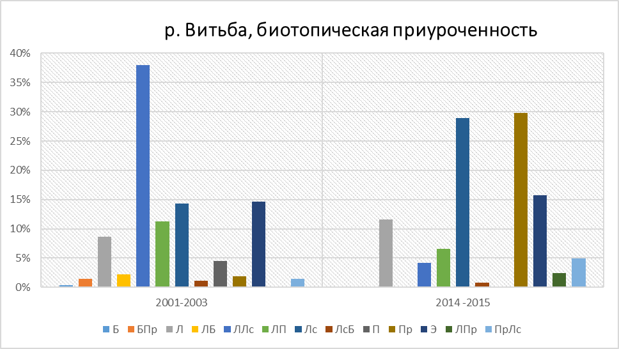

Slide 42
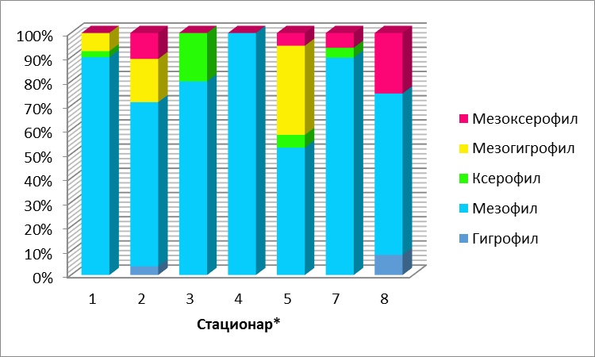

Slide 44
Гигропреферендумы наземных моллюсков
Белорусского Поозерья (по числу видов)

Slide 45
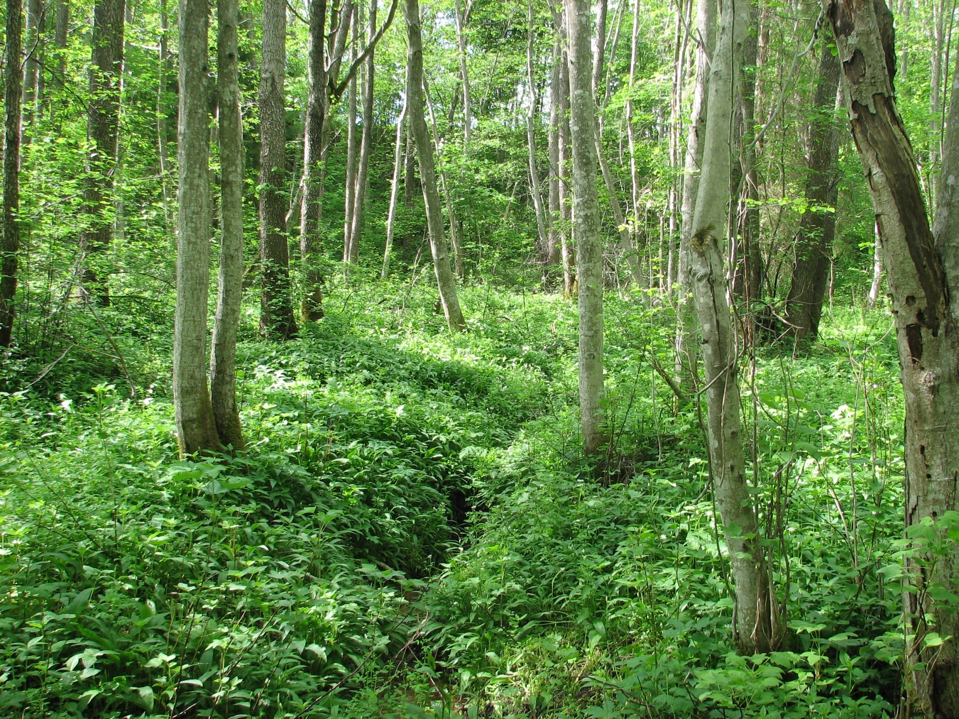
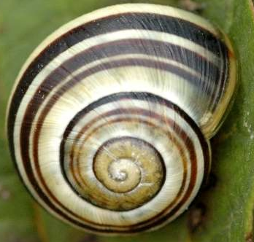
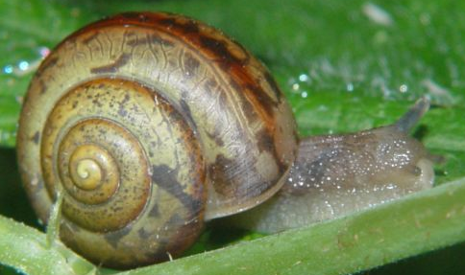
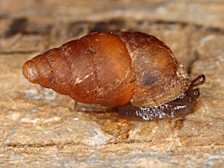
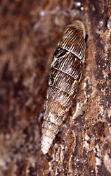
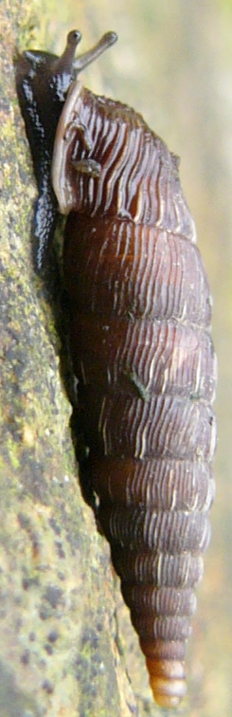
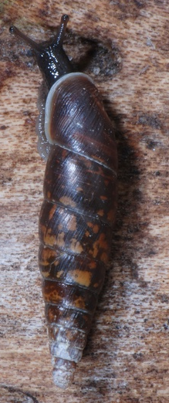
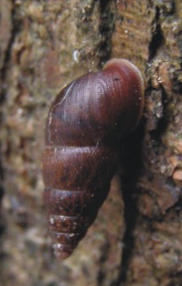
Cepaea hortensis
Fruticicola fruticum
Cochlodina laminata
Laciniaria plicata
Merdigera obscura
Ena montana
Bulgarica cana

Slide 46
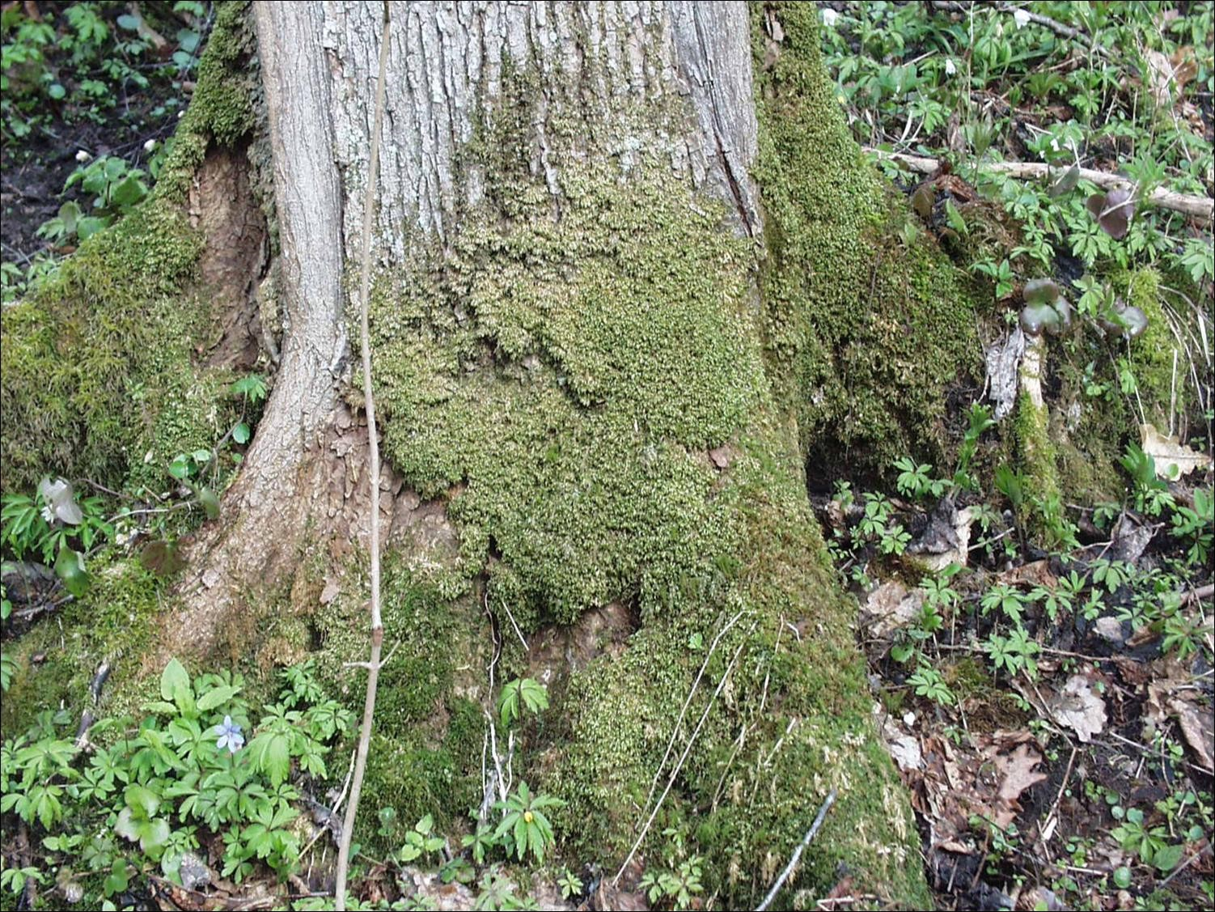
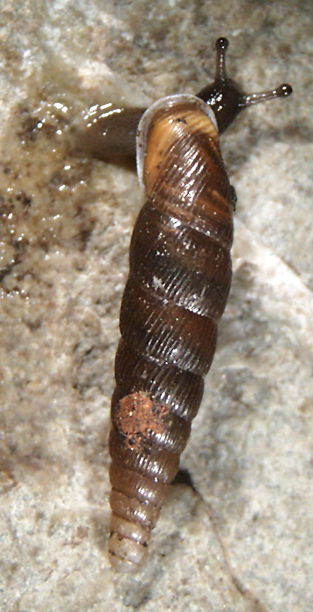
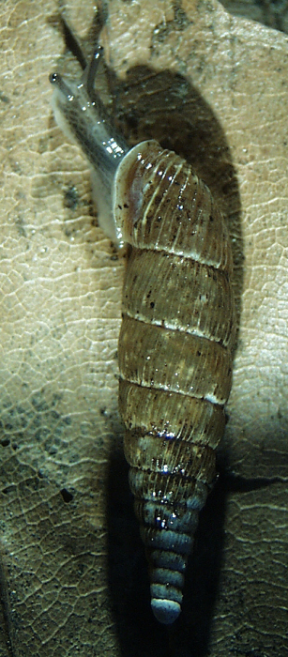
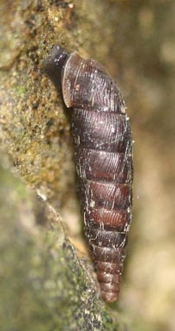
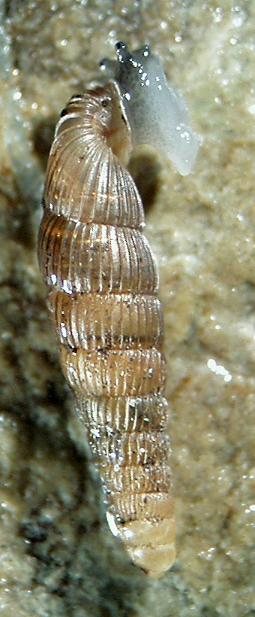
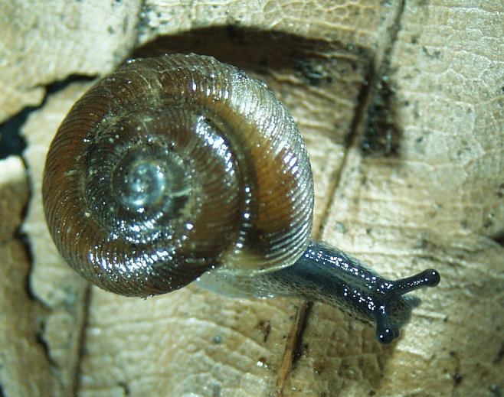
Ruthenica filograna
Clausilia pumila
Clausilia cruciata
Clausilia bidentata
Clausilia dubia
Macrogastra latestriata
Cochlodina orthostoma
Discus ruderatus

Slide 47
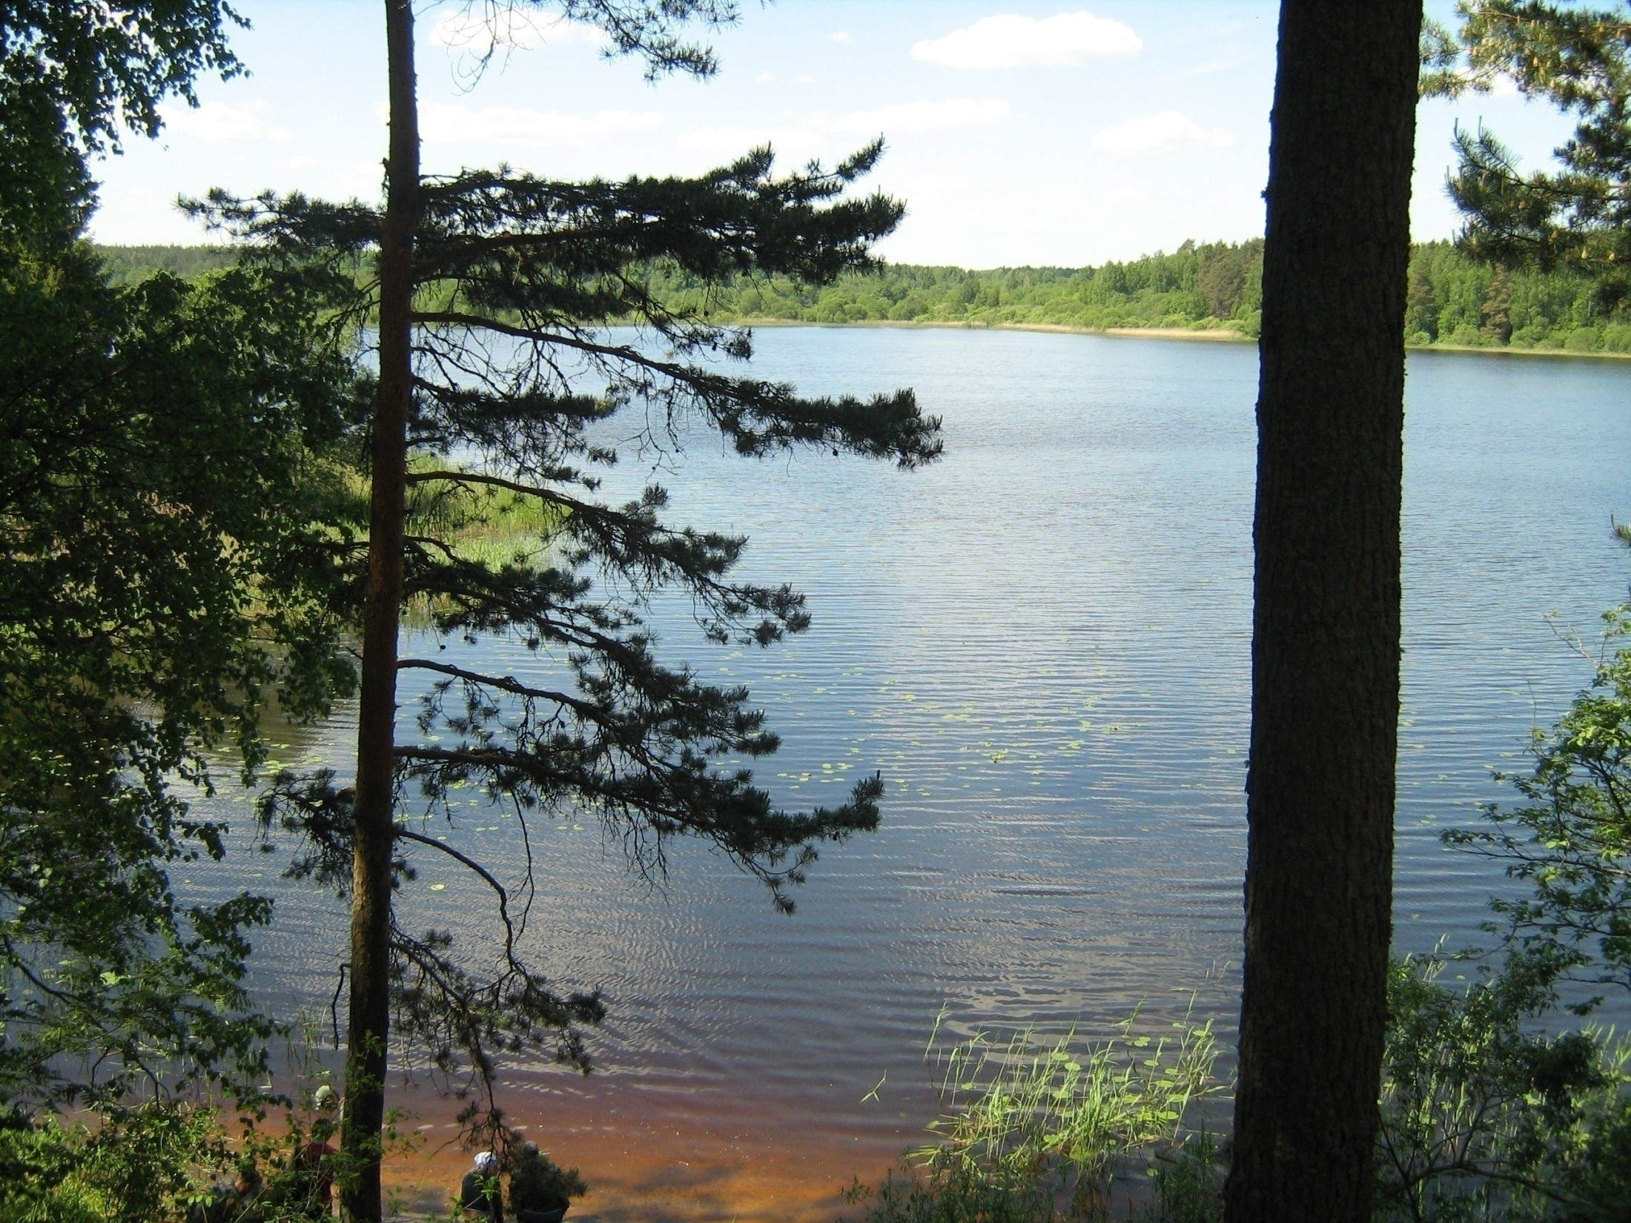
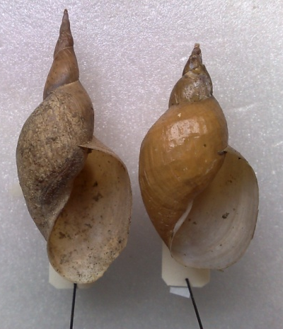
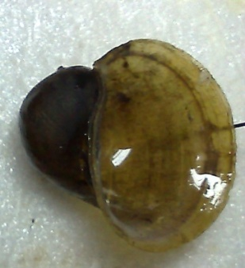
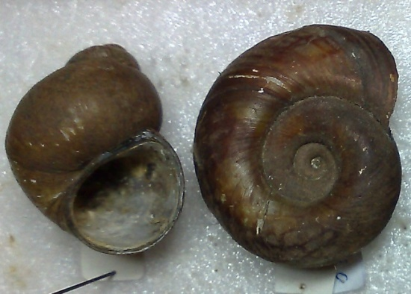
Lymnaea stagnalis
Lymnaea fragilis
Lymnaea monnardi
Contectiana contecta
Planorbarius purpura
Брюхоногие моллюски мезотрофного озера

Slide 48
Полезные ссылки и книги
http://statsoft.ru.
А.А. Халафян. Statistica 6. Статистический анализ данных

Slide 49
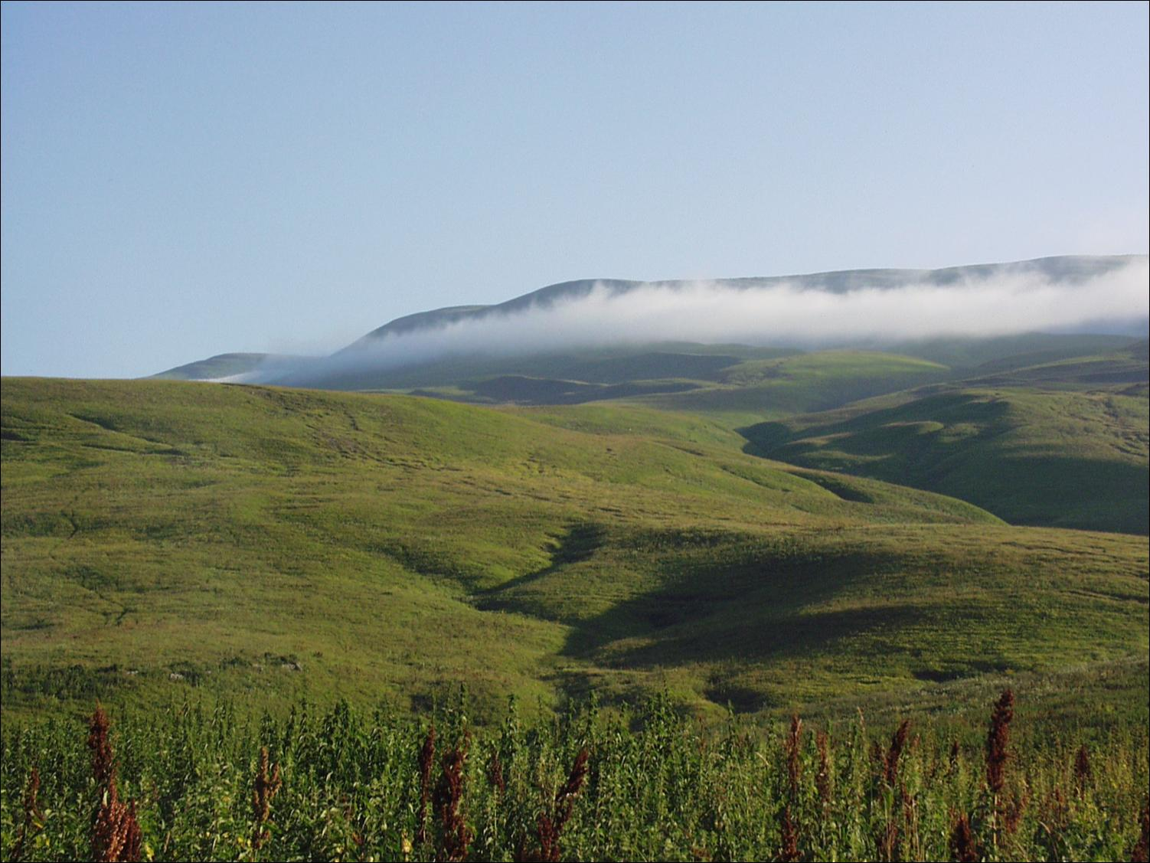
Спасибо за внимание

